Slide 1
FONDASI PEMROGRAMAN & STRUKTUR DATA
#4 - 1
Prinsip-prinsip OOP

Slide 2
Introduction Object Oriented Programming
By: Augury El Rayeb

Slide 3




Object Oriented Programming
Intro
Suatu konsep pemrograman yang berorientasi pada Object.
Object …?

Slide 4
Object Oriented Programming
Tentang Object (Pemrograman)
Object merupakan entitas/data type yang memiliki struktur dan state.
Tiap object memiliki operasi yang disediakan untuk mengakses atau memanipulasi state-nya.
Object merupakan unit atomic: bagian-bagian dari object tidak dapat dibongkar oleh pengguna object.

Slide 5
Object Oriented Programming
Tentang Object (Pemrograman)
Atomicity dikenal juga dengan information hiding.
Information hiding:
User tidak dapat mengakses langsung ke bagian-bagian atau implementasi object;
hal tersebut dapat diakses secara tidak langsung, melalui method yang disediakan pada object.
Warning:
“Do not open—no user serviceable parts inside.”

Slide 6
Object Oriented Programming
Suatu peradigma pemrograman yang menggunakan object (Struktur Data yang terdiri dari state/data fields dan behaviors/methods)
Merupakan paradigma pemrograman yang berorientasikan kepada objek.
Semua data & fungsi di dalam paradigma ini dibungkus dalam class atau objects
Support code reuse
  Programmer harus dapat me-reuse object sehingga tidak perlu menulis ulang program.

Slide 7
Object Oriented Programming
Inheritance
  Suatu cara untuk reuse (menggunakan ulang) code dari objects yang ada atau membangun subtype dari object yang sudah ada.

Slide 8
Object Oriented Programming
Encapsulation
  Menyembunyikan detil keseluruhan dari implementasi (information hiding).
    Untuk menyembunyikan interface dari implementasi digunakan kata kunci private.

Slide 9
Object Oriented Programming
Polymorphism
  Memberikan suatu kemampuan pada program untuk berkembang secara terus menerus.
    Baik pada tahap pengembangan awal ataupun pada saat ingin menambahkan kemampuan-kemampuan yang baru.
    Merupakan bagian dari implementasi inheritance

Slide 10
Class
By: Augury El Rayeb

Slide 11
Class
“Suatu class pada java terdiri dari fields yang berfungsi untuk menyimpan data dan methods yang nantinya akan digunakan oleh instances dari class” .
“Suatu class pada java merupakan suatu blue print untuk object yang akan digunakan dalam program”

Slide 12
Class
“Merupakan spesifikasi dari suatu object yang mengacu padanya”. ^{[cay horstmann, Big Java, 2.4]}
“Merupakan type dari suatu object”. ^{[cay horstmann, Big Java, 2.4]}
“Merupakan template untuk membuat object”. ^{[Lucy Mendel, MIT]}

Slide 13
Class
public class IntCell {
// Public methods
  public int read( ) {
  return storedValue;
  }
  public void write( int x ){
  storedValue = x;
  }
  /* Private internal data representation */
  private int storedValue;
}
IntCell
Data:
storedValue
Method:
read()
write(int x)
Kita bisa menggunakan method read() dan write() pada object yang memiliki type class IntCell.
Contoh:
IntCell m = new IntCell( );
m.write( 5 );

Slide 14
Class
Contoh Class dalam Program Java
// IntCell class
// int read( ) --> Returns the stored value
// void write( int x ) --> x is stored
public class IntCell {
// Public methods
  public int read( ) {
  return storedValue;
  }
  public void write( int x ) {
  storedValue = x;
  }
  // Private internal data representation
  private int storedValue;
}
Class IntCell
Method read() dengan tipe public, dgn return value
Method write() dengan tipe public, tanpa return value (void)
Field storedValue dengan tipe private.
Field adalah member yang menyimpan data, biasanya memiliki tipe private.
Method adalah member melakukan aksi

Slide 15
Class
Public members merupakan bagian dari class yang dapat dilihat oleh pengguna object.
Private members merupakan bagian dari class yang tidak dapat dilihat (hidden) dari sisi pengguna object. (nonclass routines).
  public int read( ) {
  private int storedValue;

Slide 16
Class
Methods yang mengembalikan nilai harus disertakan tipe dari nilai yang di kembalikannya, pada deklarasi method
Methods yang tidak mengembalikan nilai harus disertakan void, pada deklarasi method
  public int read( ) {
  public void write( int x ) {

Slide 17
Class
Membuat object dari Class
Object m menggunakan method write()
// IntCell class
// int read( ) --> Returns the stored value
// void write( int x ) --> x is stored
public class IntCell {
// Public methods
  public int read( ) {
  return storedValue;
  }
  public void write( int x ){
  storedValue = x;
  }
  /* Private internal data representation */
  private int storedValue;
}
Deklarasi object m dengan tipe class IntCell
// Exercise the IntCell class
public class TestIntCell {
public static void main( String [ ] args ) {
IntCell m = new IntCell( );
m.write( 5 );
System.out.println( "Cell contents: " + m.read( ) );
// The next line would be illegal if uncommented
// because storedValue is a private member
// m.storedValue = 0;
}
}
Object m menggunakan method read()

Slide 18
Object
By: Augury El Rayeb

Slide 19

Constructing Objects (instance)
Suatu object adalah suatu nilai yang dapat dimanipulasi dengan memanggil satu atau lebih method yang dimilikinya
^{[cay horstmann, Big Java, 2.4]}
Attrubute:
bahanBakar
Kecepatan
..dsb
Methods:
IsiBahanBakar()
tambahKecepatan()
kurangiKecepatan()
..dsb

Slide 20


Constructing Objects (instance)
Suatu method terdiri dari urutan instruksi yang dapat mengakses data internal objectnya
^{[cay horstmann, Big Java, 2.4]}
Gas Pedal
Gear/Speed
Coupling Pedal

Slide 21
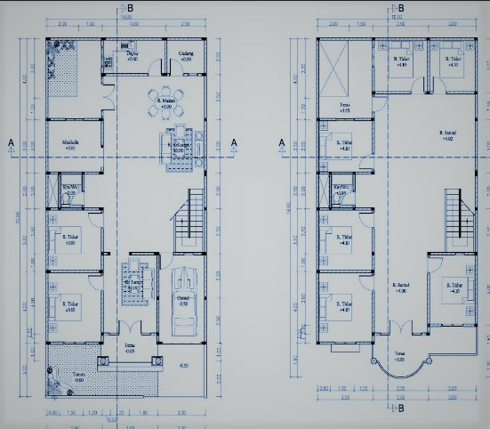

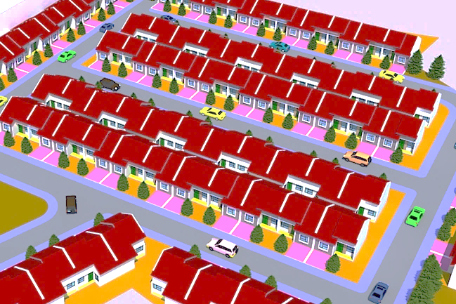
Constructing Objects (instance)
Pembuatan suatu object dengan mengacu pada suatu class disebut instance
Class
Object

Slide 22
Constructing Objects (instance)
Kebanyakan program memerlukan berbagai jenis object. Untuk itu perlu diketahui cara membangun (construct) object baru.
Syntax:
Contoh:
      IntCell objAngka = new IntCell( );
<namaClass> <namaObjectBaru> = new namaClass()
namaObjectBaru
namaClass

Slide 23
Constructing Objects (instance)
Contoh
public class IntCell {
// Public methods
  public int read( ) {
  return storedValue;
  }
  public void write( int x ){
  storedValue = x;
  }
  /* Private internal data representation */
  private int storedValue;
}
m sebagai suatu object acuan. Dapat dimanipulasi dengan memanggil method-nya: write(par),
dengan cara: m.write(5)
Saat method write() dipanggil, beberapa aktifitas terjadi didalam object, dan hasilnya adalah storedValue diisi dengan nilai dikirim melalui parameter.
public class TestIntCell {
public static void main( String [ ] args ) {
IntCell m = new IntCell( );
m.write( 5 );
System.out.println( "Cell contents: " + m.read( ) );
}
}

Slide 24
See You Next Session
Thanks

